Slide 1
Introducción a la Visión

Slide 2
Tabla de contenido
Visión en el reino Animal
Un Ocelo
Compuesto de Omatidios
Ojos con lente, cámara y retina
Color
Profundidad
Ultrasonido
LiDAR
Estereopsis

Slide 3
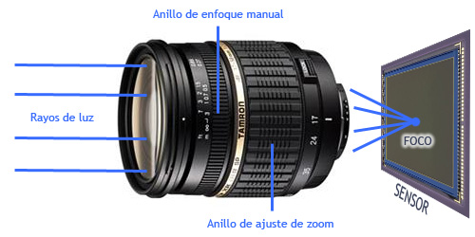
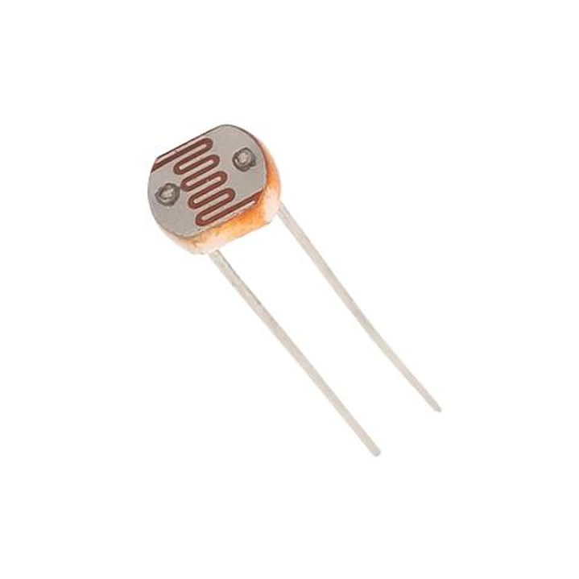
Comparación de tipos de ojos
https://www.thewebfoto.com/2-hacer-fotos/206-el-objetivo
Característica | Ocelo | Ojo compuesto de omatidios | Ojo de cámara, lente y retina
Analogía tecnológica | Fotocelda | Matriz de fotoceldas en conos | Cámara digital (con lente y sensor)
Estructura básica | Una lente simple + receptores | Muchos omatidios, cada uno con su propia lente | Una lente + retina (capa de fotorreceptores)
¿Forma imagen? | No | Sí (imagen tipo mosaico) | Sí (imagen enfocada y detallada)
Direccionalidad | Muy limitada | Alta (cada omatidio apunta en una dirección distinta) | Alta (enfocada por la lente)
Percepción de color | No (usualmente) | A veces (en insectos con conos especiales) | Sí (conos especializados)
Resolución visual | Muy baja | Media (depende del número de omatidios) | Alta (muy detallada en vertebrados y cefalópodos)
Ejemplos de animales | Arañas, insectos, medusas | Moscas, abejas, libélulas, crustáceos | Vertebrados, pulpos, arañas saltadoras
Origen evolutivo | Muy primitivo | Presente en artrópodos | Evolución convergente en vertebrados y cefalópodos
Uso principal | Luz ambiental, orientación | Detección de movimiento, campo amplio | Visión precisa, caza, manipulación de entorno

Slide 4
Espectros, Colores y otros
Nº |  | Longitud de onda (aprox.) | ¿Visible para humanos? | Usado por... | Ejemplo de aplicación
1 | Ultravioleta (UV) | 10 – 400 nm | No | Abejas, mariposas, aves, camarones mantis | Polinización, detección de señales ocultas
2 | Visible (RGB) | 400 – 700 nm | Sí | Humanos, primates, cámaras digitales | Visión cotidiana, procesamiento de imágenes
3 | Infrarrojo cercano (NIR) | 700 – 1400 nm | No | Cámaras de seguridad, visión nocturna | Visión en oscuridad, sensores 3D
4 | Infrarrojo medio/lejos | 1400 – 15,000+ nm | No | Serpientes, cámaras térmicas | Detección de calor corporal, vigilancia
5 | Espectros múltiples (hiperespectrales) | 300 – 2500+ nm | No (más allá del RGB) | Satélites, drones agrícolas, diagnóstico | Agricultura, medicina, geología
6 | Polarización | No es espectro, es orientación de ondas | Parcialmente (con filtros) | Camarón mantis, insectos acuáticos | Visión submarina, camuflaje, contraste
7 | Aberración cromática (óptica) | Basada en enfoque diferencial por color | No directo | Pulpos, Calamares, Arañas saltarina | Detección de color sin conos múltiples

Slide 5
Percepción de profundidad
Nº | Método de percepción | Tipo de pista | Usado por... | Precisión relativa | Observaciones clave
1 | Estereopsis (visión binocular) | Geométrica | Humanos, primates, aves rapaces | ⭐⭐⭐⭐ | Muy precisa a corta distancia
2 | Parallax de movimiento | Dinámica | Arañas saltadoras, camaleones | ⭐⭐⭐ | Requiere movimiento activo del observador
3 | Tamaño relativo y perspectiva | Visual/geométrica | Casi todos los animales | ⭐⭐ | Basado en experiencia previa del tamaño
4 | Oclusión | Visual | Humanos, vertebrados, cefalópodos | ⭐⭐ | No da distancia exacta, pero ordena objetos
5 | Gradiente de textura/desenfoque | Óptica | Humanos, aves, algunos cefalópodos | ⭐⭐ | Utiliza densidad o nitidez de detalles
6 | Aberración cromática | Óptica/espectral | Pulpos, sepias (posible) | ⭐⭐ | Detecta profundidad mediante el enfoque cromático
7 | Tiempo de vuelo (ToF óptico) | Física (luz) | Tecnología (LiDAR, sensores RGB-D) | ⭐⭐⭐⭐ | Usa la velocidad de la luz para medir distancia
8 | Eco-localización (ToF acústico) | Física (sonido) | 🦇 Murciélagos, 🐬 delfines, 🦉 aves nocturnas | ⭐⭐⭐⭐ | Muy precisa, incluso en oscuridad o agua

Slide 6
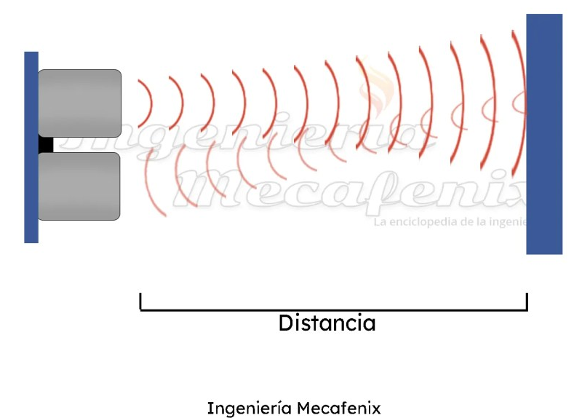
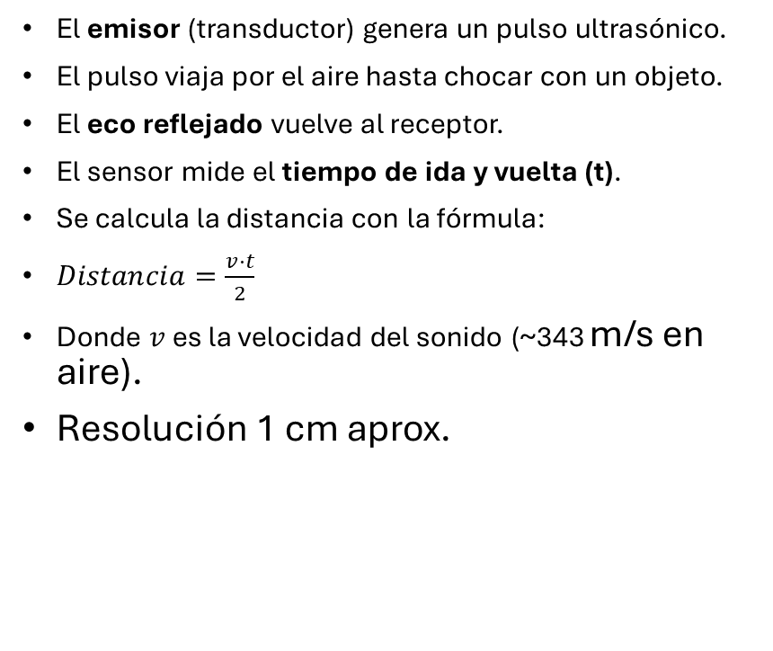
SENSOR DE ULTRASONIDO
El emisor (transductor) genera un pulso ultrasónico.
El pulso viaja por el aire hasta chocar con un objeto.
El eco reflejado vuelve al receptor.
El sensor mide el tiempo de ida y vuelta (t).
Se calcula la distancia con la fórmula:
$Distancia=\frac{v⋅t}{2}$
Donde $v$ es la velocidad del sonido (~343 m/s en aire).
Resolución 1 cm aprox.
Ventajas
Bajo costo
No depende de la luz (funciona en la oscuridad)
Fácil de implementar
Limitaciones y defectos
No direccional: Las ondas se dispersan en un ángulo amplio (~30°), dificultando precisión.
Rebotes falsos: Superficies anguladas reflejan el eco en otra.
Interferencias: Otros sonidos o sensores ultrasónicos cercanos pueden generar errores.
Material absorbente: Telas, espumas o superficies irregulares absorben o difunden el sonido.
Pregunta:
¿Se puede mejorar utilizando interferometría?
Imagen tomada de:
https://www.ingmecafenix.com/automatizacion/sensores/ultrasonico/

Slide 7
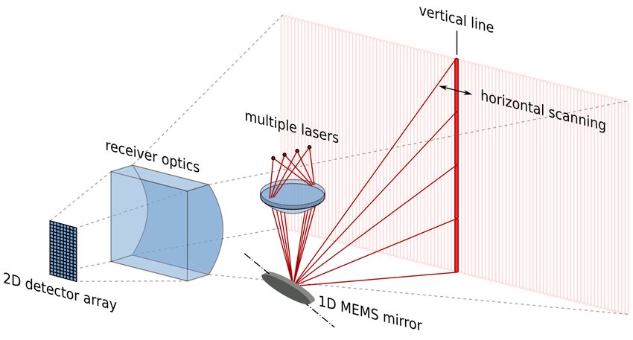
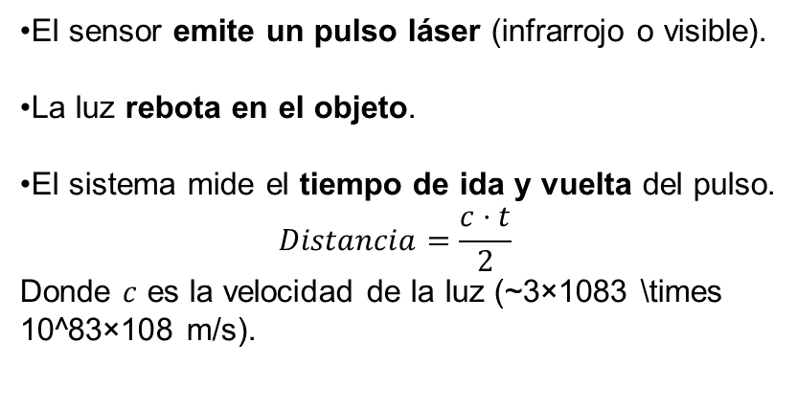
LÍDAR (Light Detection and Ranging)
El sensor emite un pulso láser (infrarrojo o visible).
La luz rebota en el objeto.
El sistema mide el tiempo de ida y vuelta del pulso.
$$Distancia=\frac{c⋅t}{2}​$$
Donde $c$ es la velocidad de la luz (~3×1083 \times 10^83×108 m/s).
Ventajas
Alta precisión (mm)
Mapea entornos en 2D o 3D
Funciona a largas distancias (decenas o cientos de metros)
Se puede montar en drones, autos, aviones, trípodes
Ángulo de apertura menor a 1°
Problemas
Sensibilidad a niebla, lluvia
Alto costo
Alto consumo
Superficies reflectantes u oscuras
Preguntas
¿Puede ser peligros mirar un LiDAR?
¿Qué requisitos de velocidad de respuesta debe tener el circuito asociado?
Imagen tomada de
https://www.researchgate.net/figure/D-micro-scanning-LiDAR-illuminating-the-scenery-with-a-vertical-laser-beam-line-and_fig1_331302767

Slide 8
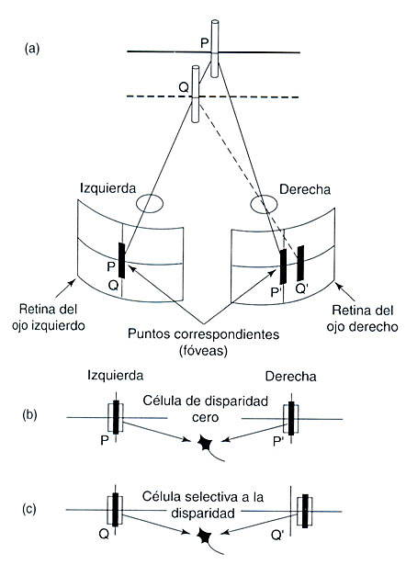
Estereopsis (visión binocular)
https://areaoftalmologica.com/neurooftalmologia/vision-binocular/

